Slide 1
Ekstensivering med slæt
24.-26. januar 2023

Slide 2
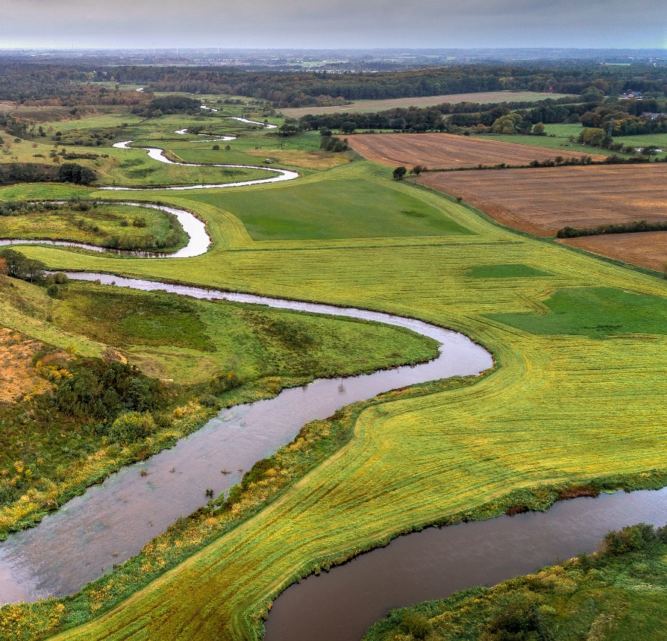
Kort om ekstensivering med slæt
Tilskud til at udlægge omdriftsarealer til ekstensiv drift med krav om ingen gødning, græs og slæt.
Kan kun søges inden for særligt udpegede områder.
Tilskudssatsen er 3.526 kr. pr ha og kan kombineres med grundbetaling og ø-støtte.
Ved over- eller underansøgning på bioordningerne kan det udbetalte tilskud pr. ha variere
(som udgangspunkt +/- 10 pct.)
Der er årligt afsat 134 mio. kr. til ordningen, og der er en målsætning om, at der udlægge 38.000 ha.

Slide 3
Formålet er at fremme en ekstensiv drift af omdriftsarealer på kulstofrige jorder og i ådale
På kort sigt
På længere sigt
Reducere udledningen af drivhusgasser og kvælstof fra arealerne
Bidrage til en gradvis udpining af næringsstofindholdet i jorden
- og derved reducere udledningen af metan og fosfor, hvis arealet senere udtages og vådgøres

Slide 4
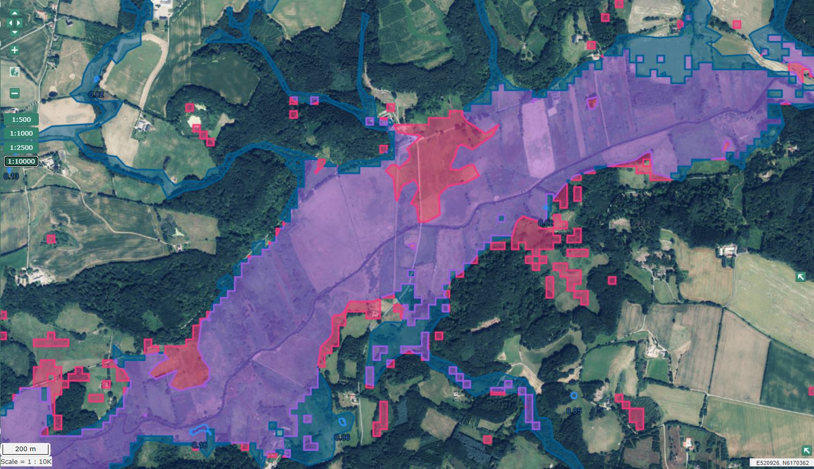
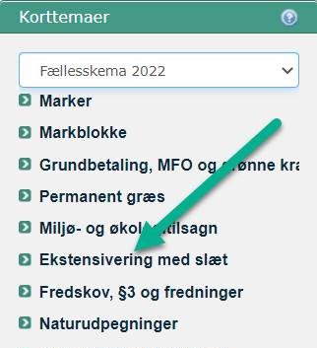
Kortgrundlaget for ekstensivering med slæt
Ordningen kan kun søges inden for de områder, der fremgår af udpegningsgrundlaget.
Udpegningen består af to dele:
Kulstofrige jorder
Randarealer i ådale
Du finder kortlaget i Internet Markkort

Slide 5
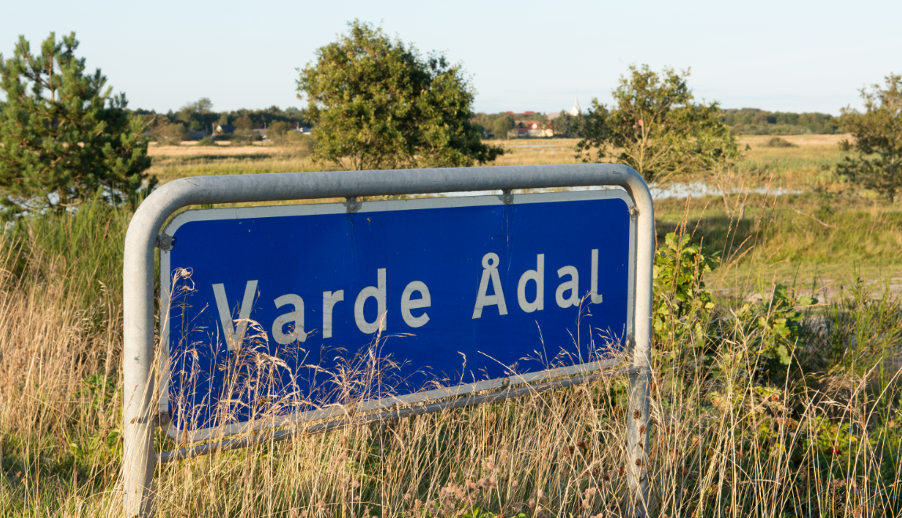
Minimum 50 pct. af marken skal overlappe med udpegnings­grundlaget.
De væsentligste adgangskrav til ordningen
Det ansøgte areal skal være et omdriftsareal og skal være tilskudsberettiget til grundbetaling.
Den ansøgte mark skal være mindst 0,01 ha, og der skal søges til minimum 0,3 ha. under ordningen.
Jordbruger skal være tilmeldt Register for Gødningsregnskab.
Det ansøgte areal må ikke være omfattet af andre tilsagn, bioordninger eller gødningsforbud.
Du kan altså ikke søge til bl.a.
§ 3-arealer og 3-metersbræmmer

Slide 6
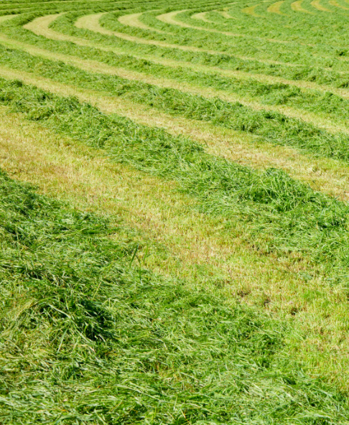
Der skal foretages minimum et slæt i perioden 1. juni – 15. september.
De
væsentligste betingelser
Arealet må ikke tilføres gødning og må ikke have en gødningskvote.
Der skal være plantedække med græs, der er etableret senest 1. januar.
Plantedækket skal opretholdes hele ansøgningsåret.
Arealet må tidligst afgræsses efter 15. september, og ved afgræsning må der ikke tilskudsfodres.

Slide 7
Kontrol
Administrativ kontrol (100 pct. af ansøgerne)
Kontrol af indsendte oplysninger i fællesskema
Satellitbaseret kontrol (100 pct. af ansøgerne)
Kontrollen af at der er græs på arealet og ingen jordbearbejdning (at plantedækket opretholdes hele året)
Kontrolbesøg (5 pct. af ansøgere med ikke-monitorerbare tilskudsbetingelser)
For eksempel kontrolleres krav om slæt og gødningsforbuddet ved kontrolbesøg

Slide 8
På småbiotopen ophæves krav om landbrugsaktivitet
– det betyder, at du ikke behøver at tage slæt på arealet.
Småbiotoper og ekstensivering med slæt
Du kan under ordningen:
få tilskud til småbiotoper under grundbetalingen på op til 20 pct. af marken
ikke få tilskud til småbiotoper til opfyldelse af GLM 8 eller bio-ordningen biodiversitet og bæredygtighed.
Indberetter du disse småbiotoper på en mark med ekstensivering med slæt, vil de blive trukket fra det tilskudsberettigede areal til ordningen.

Slide 9
Tidslinje for ekstensivering med slæt 2023
1. januar 2023
Græs skal være etableret
1. Januar 2024
Plantedækket må tidligst nedpløjes, eller på anden måde destrueres
Februar - april 2023 Ansøgning i fællesskemaet
juni - 15. september 2023
Minimum et slæt
1. december – 30. juni
Udbetaling

Slide 10
Væsentligste ændringer til ekstensivering med slæt til 2023
 | Bio-ordning | Landdistriktsordning
 | Ændring til 2023 | Tilsvarende regel i 2022
1 | Arealet skal være i omdrift eller have fået tilskud under LDP-ordningen ekstensivering med slæt i 2022. | Arealet skal være i omdrift det foregående år og i ansøgningsåret
2 | Den ansøgte mark skal være mindst 0,01 ha, og det samlede areal, der søges tilskud til under ordningen, skal være mindst 0,30 ha. | Krav om min. 0,3 ha. sammenhængende areal under ordningen
3 | Græsning tilladt efter 15. september. Forbud mod tilskudsfodring. | Ikke tilladt
4 | Småbiotoper (max. 20 pct. af marken) kan få tilskud, hvis de ikke anvendes til opfyldelse af GLM 8 | Ikke eksisterende
5 | 3-metersbræmmer kan ikke få tilskud | 2-metersbræmmer kan ikke få tilskud
6 | Plantedækket må ikke nedpløjes, nedvisnes eller på anden måde destrueres i ansøgningsåret | Plantedækket må tidligst nedpløjes eller på anden måde destrueres 25. oktober
7 | Alle ansøgninger, der overholder ordningens støttebetingelser, imødekommes. Støtte pr. ha kan variere ved over- eller under- ansøgning. | Mulighed for prioritering mellem ansøgningerne.

Slide 11
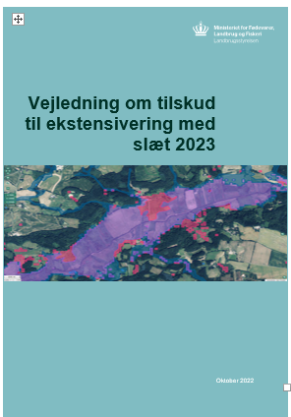
Du kan læse mere om ordningen her
Læse med om ordningen på Landbrugsstyrelsens hjemmeside:
lbst.dk/reform2023
Og i udkast til bekendtgørelse og vejledning om ordningen, som har været i ekstern høring.

